Slide 1
Типове данни в MySQL: основи и класификация
инж. Лилия Андонова
ТУ – София
ФКСТ

Slide 2
План на лекцията
какво са типове данни
защо са важни
видове
реални примери
архитектурни последствия

Slide 3
Таблица
Колона
id | name | birth_date | average_grade
1 | Brigitte | 03/12/2000 | 5.25
2 | August | 27/05/2004 | 3.50
3 | Benjamin | 15/10/2005 | 4.75
4 | Denis | 07/01/2006 | 2.75
Ред
Клетка

Slide 4
Какво са типове данни в базите данни
Типът данни е формално описание на вида стойности, които дадено поле (атрибут) в таблица може да съдържа, както и на операциите, които могат да се извършват върху тези стойности.
Типът данни казва на базата данни:
каква информация ще записваме
колко място да задели
как да обработва стойностите

Slide 5
Пример
CREATE TABLE Students (
id INT,
name VARCHAR(50),
birth_date DATE,
average_grade DECIMAL(3,2)
);
Тук всеки атрибут има различен тип, т.е. различна логика на съхранение и обработка.

Slide 6



Тип данни = контейнер

Slide 7
Защо типовете данни са важни
Типовете данни не са просто формалност — те влияят върху:
Цялостта на данните – предотвратяват невалидни стойности.
Оптимизация на паметта – по-малък тип -> по-малко памет
Производителността – по-малък тип -> по-малко памет -> по-бързи заявки.
Валидиране на входа – типовете са първата линия защита срещу грешни данни.

Slide 8
Основни принципи при избора на тип
При избор на тип данни се водим от:
Диапазон стойности
Формат на данните
Нужна точност
Скорост на заявки
Обем данни

Slide 9
Класификация на типовете данни в MySQL
Типовете се делят на категории според естеството на данните.
Категория | Предназначение
Числови | изчисления
Текстови | текст
Дата/час | времеви данни
Бинарни | файлове
Специални | структури

Slide 10
Изберете тип за:
поле | пример
телефон | +359888123456
оценка | 5.75
дата на записване | 2024-09-15
описание | текст

Slide 11
Грешен избор на тип данни — кога става проблем?

Slide 12
Типовете данни са основа на:
правилен дизайн
производителност
надеждност
оптимизация

Slide 13
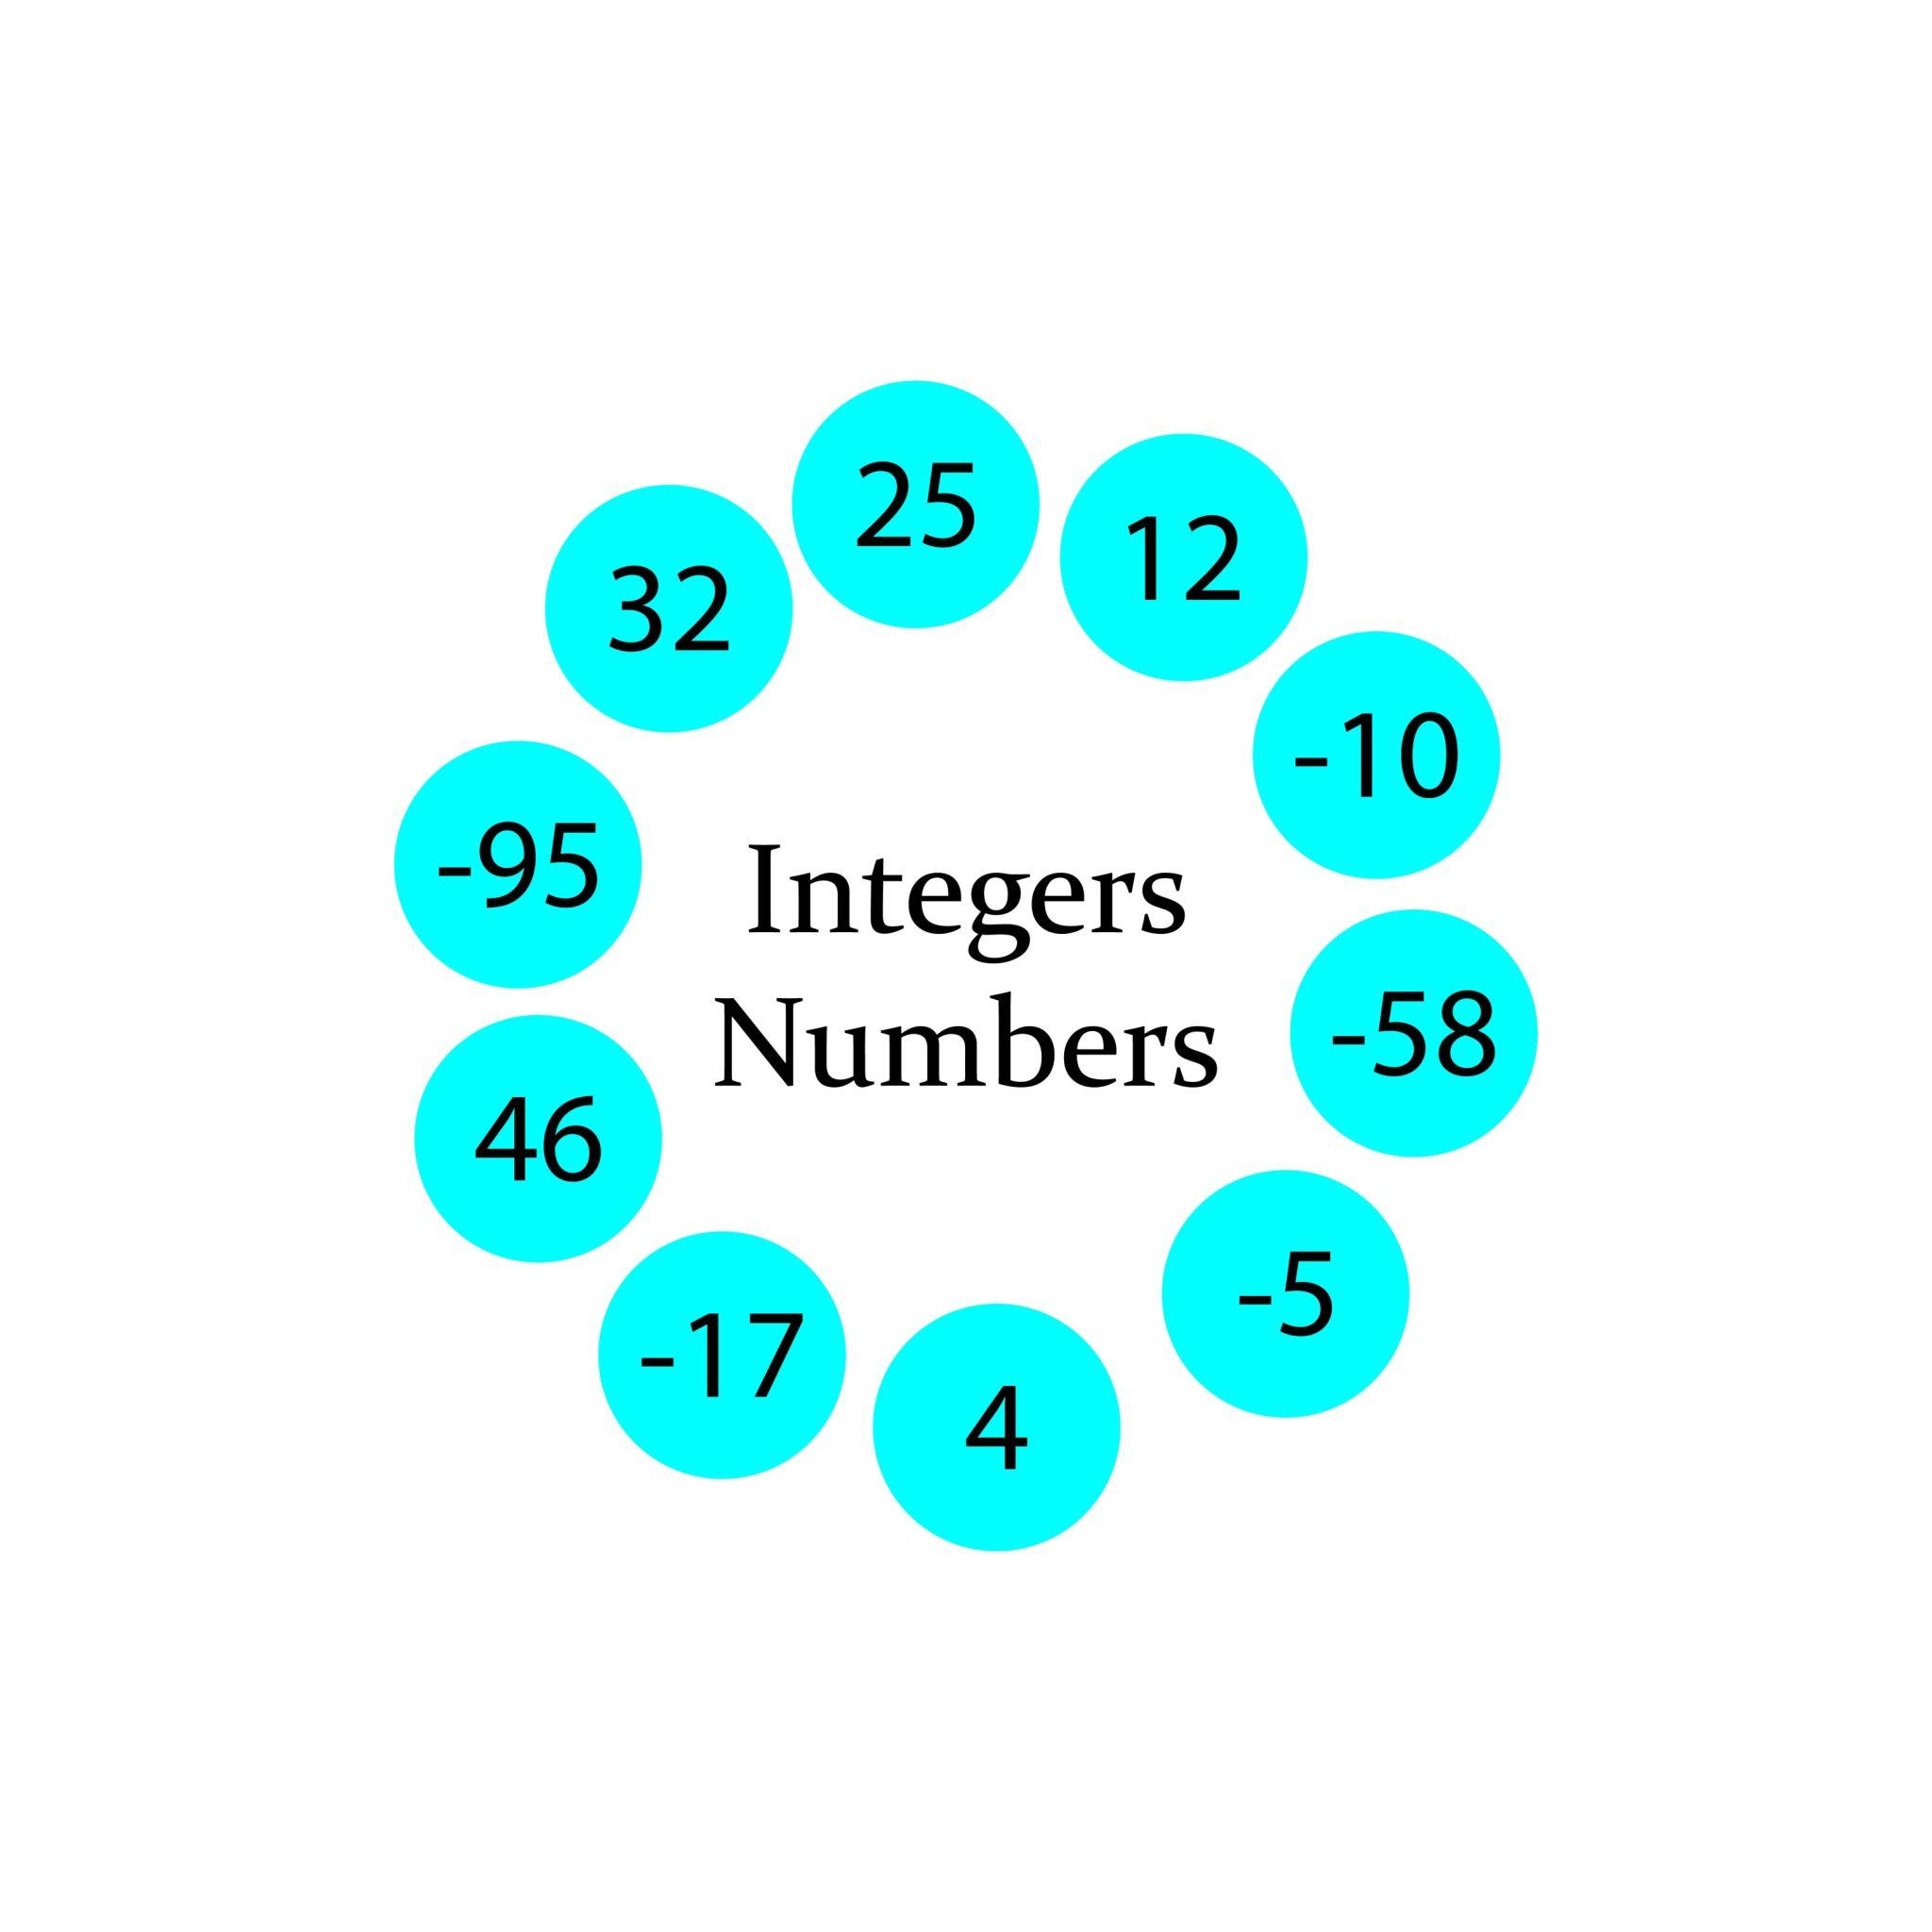
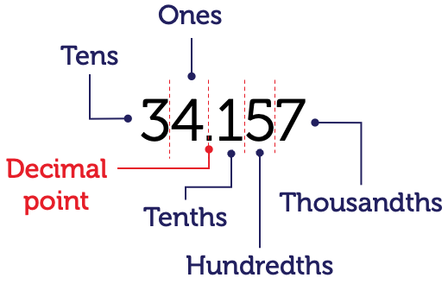
Числови типове (Numeric Types)

Slide 14
Целочислени типове в MySQL
Тип | Заемана памет | Диапазон (SIGNED) | Диапазон (UNSIGNED)
TINYINT | 1 байт | -128 до 127 | 0 до 255
SMALLINT | 2 байта | -32 768 до 32 767 | 0 до 65 535
MEDIUMINT | 3 байта | -8 388 608 до 8 388 607 | 0 до 16 777 215
INT | 4 байта | -2 147 483 648 до 2 147 483 647 | 0 до 4 294 967 295
BIGINT | 8 байта | -9 223 372 036 854 775 808 до 9 223 372 036 854 775 807 | 0 до 18 446 744 073 709 551 615

Slide 15
Пример
CREATE TABLE Students (
Id INT AUTO_INCREMENT,
Age TINYINT UNSIGNED,
Balance BIGINT
);

Slide 16
Диапазонът зависи от броя битове.
Ако имаме n бита → възможните стойности са 2ⁿ.
Например INT има 32 бита → 2³² възможни стойности.

Slide 17
Булев тип (BOOLEAN/ BOOL)
В MySQL BOOLEAN е логическа абстракция, но физически се реализира като числов тип – TINYINT(1). Съхранява 0 или 1 и заема 1 байт памет.
Пример:
CREATE TABLE Users ( IsActive BOOLEAN );
INSERT INTO Users (IsActive) VALUES (TRUE); INSERT INTO Users (IsActive) VALUES (FALSE);
SELECT * FROM Users WHERE IsActive = 1;
SELECT * FROM Users WHERE IsActive = TRUE;

Slide 18
Кой тип е най-подходящ?
Възраст на студент
Брой места в университетска аудитория
Брой ученици в училище
Брой жители в град
Брой гледания на видео в глобална платформа (
Идентификатор на студент в малък факултет
Идентификатор в национална информационна система
Температура в склад
Брой налични продукти в склад

Slide 19
Дробни числови типове в MySQL
Тип | Заемана памет | Точност | Особености
FLOAT | 4 байта | ~7 значещи цифри | Приблизителна стойност
DOUBLE | 8 байта | ~15–16 значещи цифри | По-голяма точност
DECIMAL(p,s) | зависи от p | точна (фиксирана) | Подходящ за финансови данни

Slide 20
DECIMAL
DECIMAL(p,s) означава:
p (precision) → общ брой цифриs
(scale) → брой цифри след десетичната запетая
DECIMAL(5,2) → 999.99
Паметта зависи от precision (p). Приблизително:
до 9 цифри → 4 байта
10–18 цифри → 8 байта
19–27 цифри → 12 байта
28–38 цифри → 16 байта

Slide 21
Пример за декларация
CREATE TABLE Products (
Price DECIMAL(10,2),
Temperature FLOAT,
ScientificValue DOUBLE
);

Slide 22
Кой тип е най-подходящ?
Цена на продукт в онлайн магазин
Банкова транзакция
Температура, измервана от сензор
Научни изчисления в система за симулации
Процент на успеваемост на студенти
Координати
Общо натрупани приходи на голяма компания
Средна оценка (GPA)

Slide 23
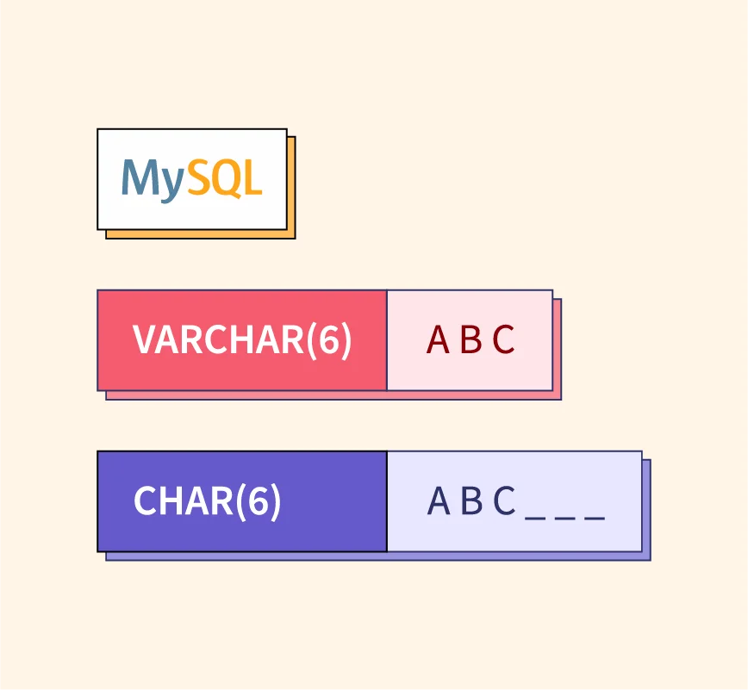
Текстови типове
Тип | Максимална дължина | Заемана памет | Характеристика
CHAR(n) | до 255 символа | фиксирана | допълва се с празни символи
VARCHAR(n) | до 65 535 байта | променлива | съхранява реалната дължина

Slide 24
Основни TEXT типове
Тип | Максимален размер | Дължина в байтове | За какво е подходящ
TINYTEXT | 255 байта | 2⁸ − 1 | кратки описания
TEXT | 65 535 байта (~64 KB) | 2¹⁶ − 1 | стандартни текстове
MEDIUMTEXT | 16 777 215 байта (~16 MB) | 2²⁴ − 1 | по-дълги статии
LONGTEXT | 4 294 967 295 байта (~4 GB) | 2³² − 1 | много големи документи
В реални системи е по-добре големи текстове да се съхраняват извън базата (файлова система), а в базата да се пази само пътят до файла.

Slide 25
Пример
CREATE TABLE Articles (
Id INT AUTO_INCREMENT PRIMARY KEY,
Title VARCHAR(200),
Content TEXT,
Summary TINYTEXT
);

Slide 26
ENUM
ENUM е текстов тип данни, който позволява само една стойност от предварително дефиниран списък.
Синтаксис
ColumnName ENUM('Стойност1‘, 'Стойност2‘, 'Стойност3')
Пример:
Status ENUM('Нов','Обработен','Завършен')
Основни характеристики:
Позволява само една стойност
Ограничава входа (валидира данните)
Пести място (вътрешно се съхранява като число)
Подобрява четимостта на модела

Slide 27
SET
SET е текстов тип данни, който позволява запис на една или повече стойности от предварително дефиниран списък.
Синтаксис:
ColumnName SET('Стойност1‘, 'Стойност2‘, 'Стойност3’)
Пример:
Permissions SET('Четене‘, 'Писане‘, 'Редакция‘)
Основни характеристики:
Позволява избор на няколко стойности едновременно
Ограничен набор от допустими стойности
Вътрешно се съхранява като число (битова маска)
Показва се като текст при SELECT

Slide 28
Бинарни типове в MySQL
Бинарните типове съхраняват байтове без текстова интерпретация.
Те са предназначени за файлове, криптографски данни и други нетекстови обекти.

Slide 29
Малки и фиксирани
Тип | Какво прави
BINARY(n) | фиксирана дължина
VARBINARY(n) | променлива дължина
Използват се за:
хешове
криптирани стойности

Slide 30
Големи файлове (BLOB)
Тип | Размер
TINYBLOB | до 255 байта
BLOB | до 64 KB
MEDIUMBLOB | до 16 MB
LONGBLOB | до 4 GB
Използват се за:
Снимки
Документи
Файлове
Почти винаги съхраняваме само пътя до файла (VARCHAR)
Рядко съхраняваме самия файл в базата (BLOB)

Slide 31
Пример:
CREATE TABLE Documents ( Id INT AUTO_INCREMENT PRIMARY KEY, FileName VARCHAR(255), -- името на файла (текст) FileData LONGBLOB -- самият файл (байтове) );
INSERT INTO Documents (FileName, FileData) VALUES ( 'report.pdf‘, LOAD_FILE('/var/files/report.pdf') );
Файлът трябва да е достъпен за MySQL сървъра
Трябва да е разрешена secure_file_priv
Работи на сървърната машина, не от твоя компютър

Slide 32
Типове за дата и време в MySQL
Тип | Какво съхранява | Формат | Диапазон
DATE | Само дата | YYY-MM-DD | 1000-01-01 до 9999-12-31
TIME | Само време | HH:MM:SS | -838:59:59 до 838:59:59
DATETIME | Дата + час | YYYY-MM-DD HH:MM:SS | 1000-01-01 до 9999-12-31
TIMESTAMP | Дата + час | YYYY-MM-DD HH:MM:SS | 1970-01-01 до 2038-01-19
YEAR | Само година | YYYY | 1901 до 2155

Slide 33
DATE
CREATE TABLE Students ( Id INT AUTO_INCREMENT PRIMARY KEY, FirstName VARCHAR(50), BirthDate DATE );
Форматът задължително е:
YYYY-MM-DD
Пример:
INSERT INTO Students (FirstName, BirthDate) VALUES ('Иван', '2005-03-15');

Slide 34
TIME
CREATE TABLE Schedule ( Id INT AUTO_INCREMENT PRIMARY KEY, LessonName VARCHAR(100), StartTime TIME );
Форматът е: HH:MM:SS
Пример 1 – въвеждане на час
INSERT INTO Schedule (LessonName, StartTime) VALUES ('Бази данни', '14:30:00');
Пример 2 – интервал над 24 часа
INSERT INTO Schedule (LessonName, StartTime) VALUES ('Проект', '25:00:00‘);
Пример 3 – текущо време
INSERT INTO Schedule (LessonName, StartTime) VALUES ('Сега', CURRENT_TIME); // VALUES ('Сега', CURTIME());

Slide 35
DATETIME
CREATE TABLE Orders ( Id INT AUTO_INCREMENT PRIMARY KEY, OrderDate DATETIME );
INSERT INTO Orders (OrderDate) VALUES ('2026-02-24 14:30:00');
INSERT INTO Orders (OrderDate) VALUES (NOW());
или
INSERT INTO Orders (OrderDate) VALUES (CURRENT_TIMESTAMP);

Slide 36
TIMESTAMP
CREATE TABLE Logs ( Id INT AUTO_INCREMENT PRIMARY KEY, CreatedAt TIMESTAMP DEFAULT CURRENT_TIMESTAMP );
INSERT INTO Logs () VALUES ();
или
INSERT INTO Logs (Id) VALUES (NULL);
CreatedAt автоматично ще получи текущата дата и час.

Slide 37
YEAR
CREATE TABLE Students ( Id INT AUTO_INCREMENT PRIMARY KEY, GraduationYear YEAR );
INSERT INTO Students (GraduationYear) VALUES (2026);
или
INSERT INTO Students (GraduationYear) VALUES ('2024');

Slide 38
ТЕСТ
1. Кой тип е най-подходящ за цена на продукт?
A) FLOAT B) DOUBLE C) DECIMAL(10,2) D) INT
2. Кой тип заема 1 байт?
A) INT B) SMALLINT C) TINYINT D) BIGINT
3. Кой тип позволява само една стойност от предварително зададен списък?
A) SET B) ENUM C) VARCHAR D) JSON
4. Кой тип позволява повече от една стойност от списък?
A) ENUM B) CHAR C) SET D) TEXT
5. Кой тип е най-подходящ за съхраняване на снимка?
A) TEXT B) BLOB C) VARCHAR D) CHAR
6. Кой тип зависи от timezone?
A) DATE B) DATETIME C) TIMESTAMP D) YEAR
7. Кой тип е най-подходящ за възраст (0–120)?
A) INT B) SMALLINT C) TINYINT UNSIGNED D) BIGINT
8. Кой тип съхранява точни десетични стойности?
A) FLOAT B) DOUBLE C) DECIMAL D) INT

Slide 39
ТЕСТ
9. FLOAT съхранява числата:
A) Точно B) Като текст C) Приблизително D) Само положителни
10. BOOLEAN в MySQL реално е:
A) BIT(1) B) TINYINT(1) C) SMALLINT D) Отделен тип
11. Кой тип съхранява само година?
A) DATE B) YEAR C) TIME D) TIMESTAMP
12. TIME може да съхранява:
A) Само 00–23 часа B) Само положителни стойности C) Интервал над 24 часа D) Само секунди
13. Кой тип е с фиксирана дължина?
A) VARCHAR B) TEXT C) CHAR D) JSON
14. Кой тип е най-подходящ за статус: „Нов“, „Обработен“, „Завършен“?
A) VARCHAR(50) B) TEXT C) ENUM D) SET
15. Кой тип позволява автоматично записване на текущото време?
A) DATE B) TIME C) TIMESTAMP D) YEAR
16. Кой тип има най-голям диапазон?
A) INT B) SMALLINT C) BIGINT D) TINYINT

Slide 40
КЛЮЧ С ОТГОВОРИ
1 – C
2 – C
3 – B
4 – C
5 – B
6 – C
7 – C
8 – C
9 – C
10 – B
11 – B
12 – C
13 – C
14 – C
15 – C
16 – C

Slide 41
БЛАГОДАРЯ ЗА ВНИМАНИЕТО!

